Slide 1
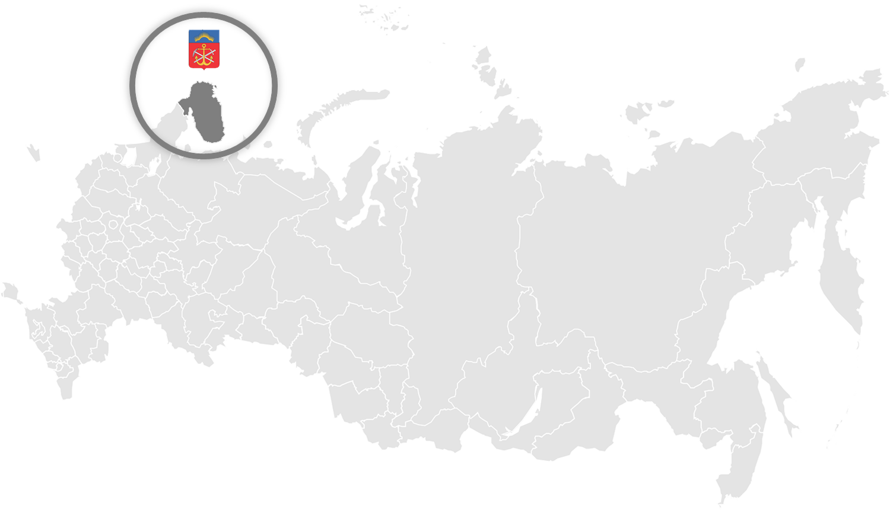
7 февраля 2019 года
г. Мурманск
ДОКЛАД
главы муниципального образования
город Полярные Зори с подведомственной территорией
«О социально-экономическом положении
муниципального образования
город Полярные Зори с подведомственной территорией»
Глава муниципального образования город Полярные Зори с подведомственной территорией
Пухов
Максим Олегович

Slide 2
ОСНОВНЫЕ СОЦИАЛЬНО-ЭКОНОМИЧЕСКИЕ ПОКАЗАТЕЛИ
Рождаемость
Естественная убыль населения в 2019 году составляет 12 человек

Slide 3
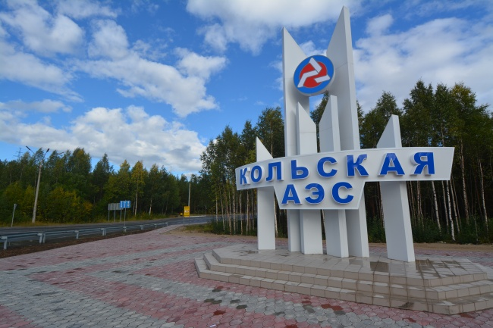
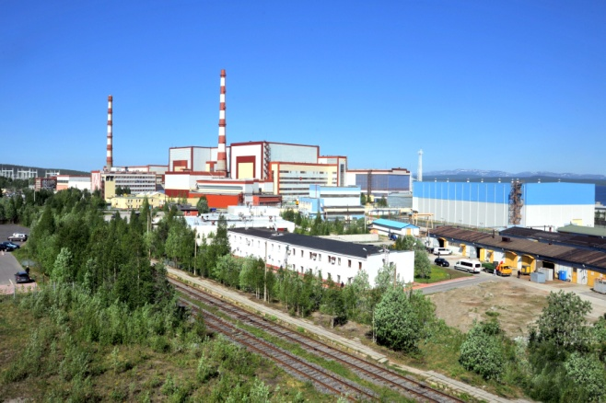
ПРОИЗВОДСТВО
Рост промышленного производства составил 102,3% к аналогичному уровню 2017 года
Обеспечение электрической энергией, газом и паром; кондиционирование воздуха увеличилось на 1,3%
в обрабатывающих производствах на 26,7%

Slide 4
РЫНОК ТРУДА
Среднемесячная заработная плата, руб.:
Уровень регистрируемой безработицы на 31.12.2018 составил 3,3% к численности трудоспособного населения.
2016 | 2017 | 2018
80 736,0 | 85 261,0 | 98 656,0
Средняя заработная плата за этот период по Мурманской области – 60 326 рублей
Количество высвобожденных работников в течение 2018 г. составило 123 человека.
Трудоустроено 73 человека.

Slide 5
Бюджет муниципального образования
БЮДЖЕТ МУНИЦИПАЛЬНОГО ОБРАЗОВАНИЯ
Бюджет муниципального образования за 2018 год выполнен по доходам в сумме 908,3 млн. рублей (95,8%), по расходам в сумме 973,4 млн. руб. (97,4 %). Дефицит бюджета 65,1 млн. руб.
Динамика поступления доходов в бюджет муниципального образования
По сравнению с исполнением 2017 года общая сумма доходов + 15,4%
собственных доходы - 1,1%
безвозмездные поступления + 30,8%
Муниципальный долг

Slide 6
ИСПОЛНЕНИЕ УКАЗОВ ПРЕЗИДЕНТА РФ
Уровень средней заработной платы работников бюджетной сферы
Категории работников | Средняя заработная плата, руб.
 | 2016 год | 2017 год | 2018 год
Педагогические работники дошкольных образовательных учреждений | 37 160,0 | 38 718,0 | 41 969,0
Педагогические работники образовательных учреждений общего образования | 44 028,0 | 46 600,0 | 49 372,0
Педагогические работники учреждений дополнительного образования детей | 40 289,0 | 45 206,0 | 49 775,0
Педагогические работники дошкольных образовательных учреждений | 37 160,0 | 38 718,0 | 41 969,0

Slide 7
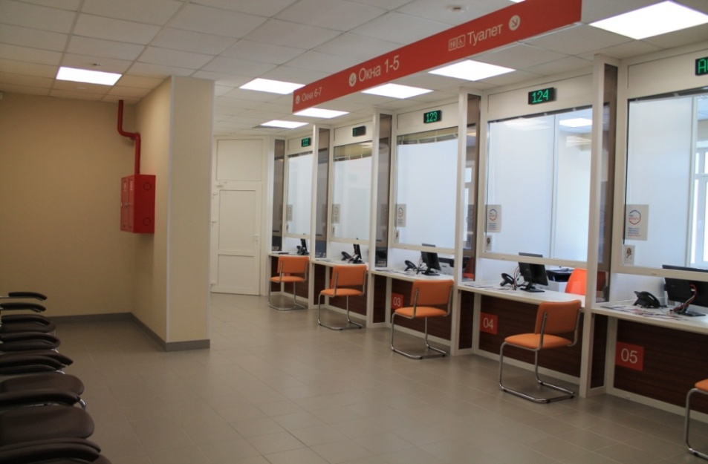
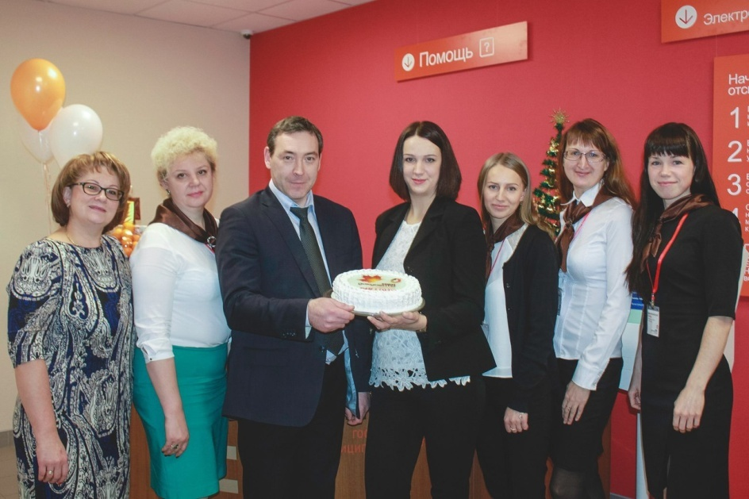
ИТОГИ РАБОТЫ МФЦ МОИ ДОКУМЕНТЫ
В январе 2016 года МФЦ «Мои документы» открыт в городе Полярные Зори.
По состоянию на 31.12.2018 предоставляется 237 услуг.
Всего за 12 месяцев 2018 года специалистами МФЦ оказано 8129 услуг, в том числе 489 консультации.
Самыми востребованными являются услуги Росреестра – 43%, услуги МВД – 33%, услуги по регистрации на портале ЕСИА – 17%.
В 2018 году центр «Мои Документы» города Полярные Зори во второй раз стал победителем в номинации «Лучший МФЦ» в категории «МФЦ с количеством 5 и менее окон предоставления государственных и муниципальных услуг»

Slide 8
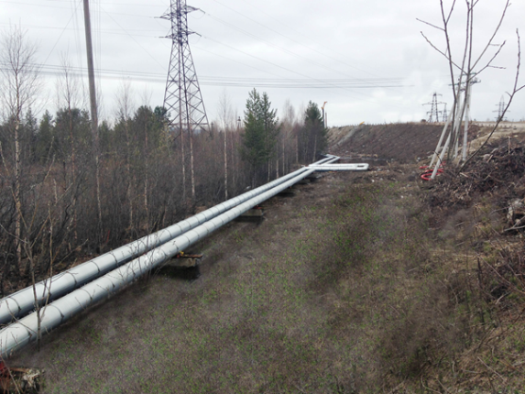
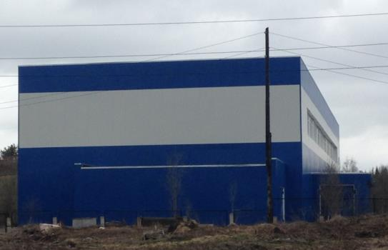
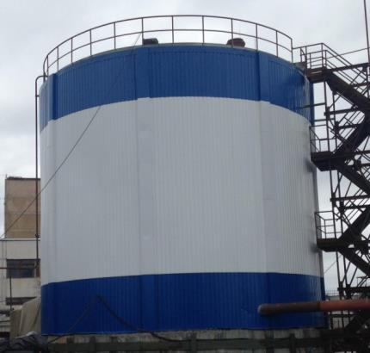
ЖИЛИЩНО-КОММУНАЛЬНАЯ СФЕРА
Затраты на модернизацию, реконструкцию и ремонт объектов коммунального хозяйства в течение 2013-2018 гг.
413,527 млн. рублей
Ресурсоснабжением города Полярные Зори и н.п. Зашеек, занимается
ООО «АтомТеплоЭлектроСеть»

Slide 9
ПЕРЕДАЧА ИМУЩЕСТВА МИНОБОРОНЫ
Приказ заместителя Министра обороны РФ от 27.04.2018 № 261 «О передаче объектов жилищно-коммунального хозяйства из федеральной в муниципальную собственность»
8 объектов ЖКХ :
сеть канализации, протяженность около 4 км;
5 артезианских скважин;
канализационная насосная станция;
здание гидрокомпрессорной и хлораторная.
Передача в муниципальную собственность

Slide 10
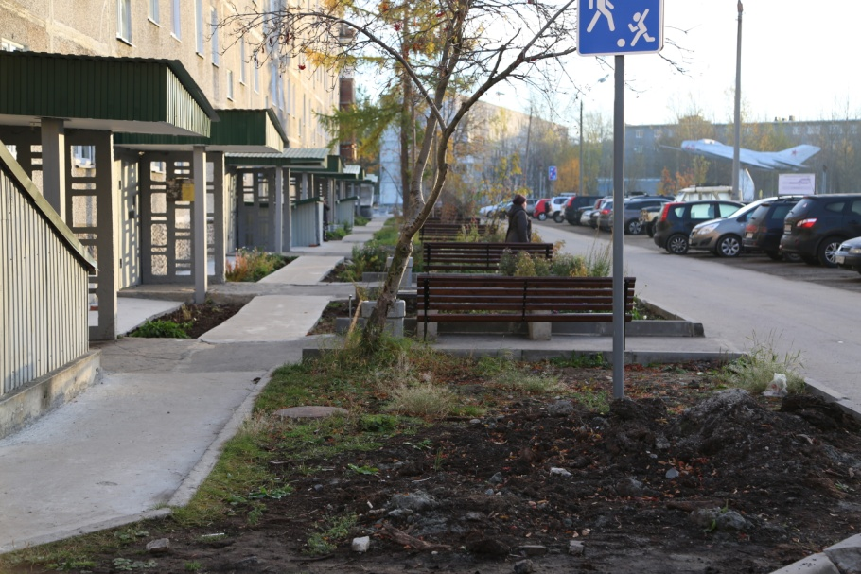
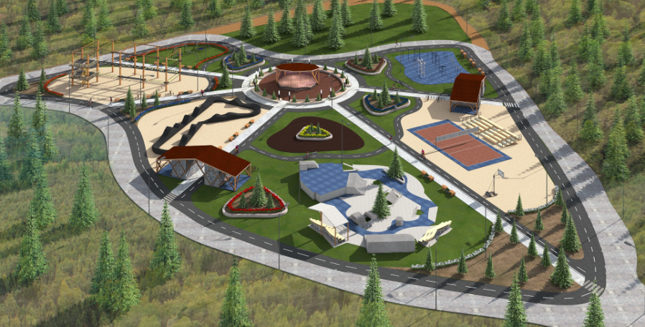
поддержка местных инициатив
ПОДДЕРЖКА МЕСТНЫХ ИНИЦИАТИВ
В рамках реализации проекта «Инициативное бюджетирование»
В рамках реализации приоритетного проекта «Формирование комфортной городской среды» благоустроены 6 дворовых территорий на общую сумму
9 млн. 457 тыс. руб.
1 млн.163 тыс. руб.
2 млн. 450 тыс. руб.
Устройство наружного освещения между школой № 3 и кинотеатром «Восход» с обустройством тротуарной дорожки
Приобретение автобуса для перевозки спортивных команд и творческих коллективов
В 2018 году на мероприятия по обустройству парка направлено более 27 млн. рублей
«Атом-остров»
«Спорт-остров»
устройство переходного трапа в Нашем парке

Slide 11
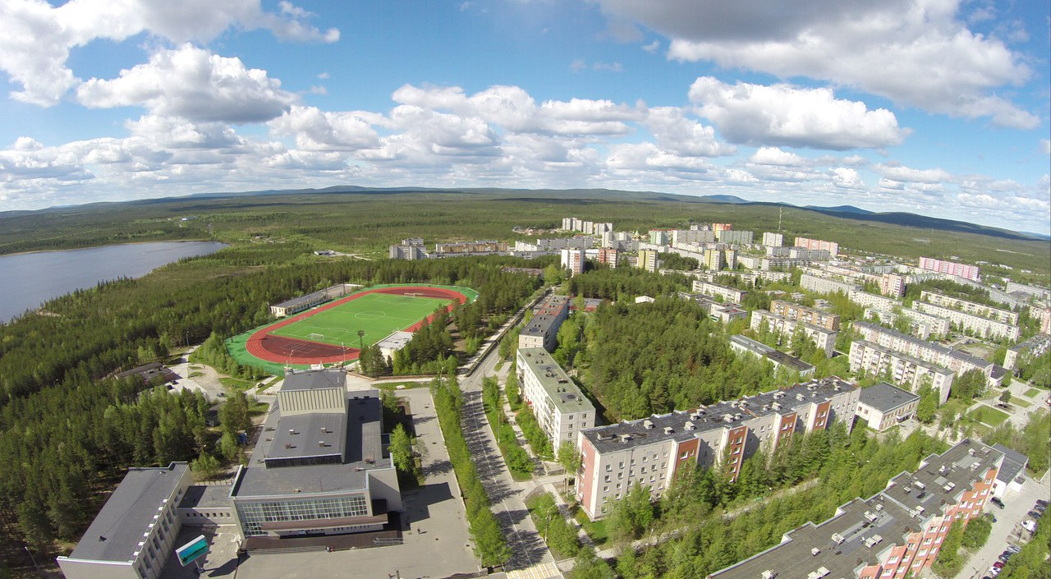
ГОРОДСКАЯ ИНФРАСТРУКТУРА
Бульвар «Северное сияние»
СООРУЖЕНИЕ ЛИНИЙ ЭЛЕКТРОСНАБЖЕНИЯ В 9-М МИКРОРАЙОНЕ
Сумма контракта с ОАО «РЖД»
5 403 192,86 руб.
в 2019 году планируется проведение проектно-изыскательных работ
в 2020 году монтаж линий электропередачи
Проект будет реализован в 2019 г. 74,8 млн. руб.:
федеральный бюджет - 55 млн. областной бюджет – 10,5 млн. местный бюджет – 1,5 млн. внебюджет. источники – 7,8 млн.
РЕМОНТ АВТОМОБИЛЬНЫХ ДОРОГ
общего пользования местного значения
27 млн. 215 тыс. руб.
областной бюджет – 15 млн.
местный бюджет – 12,2 млн.
19566 кв.метров

Slide 12
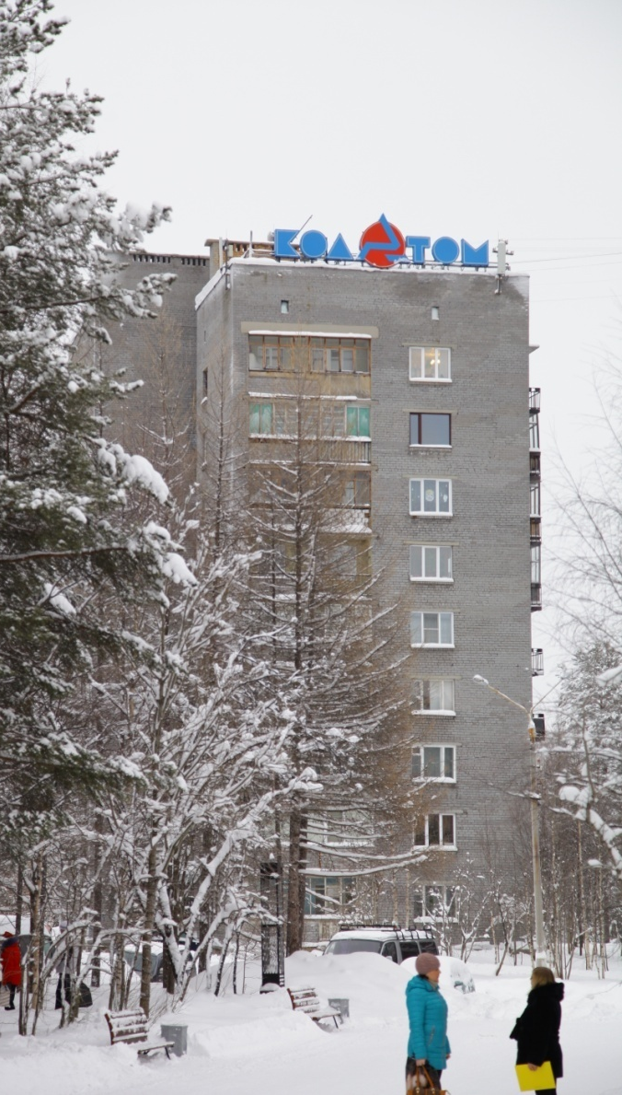
ПОДДЕРЖКА СУБЪЕКТОВ ПРЕДПРИНИМАТЕЛЬСТВА
Численность индивидуальных предпринимателей, чел. | 01.01.2018 | 01.01.2019
 | 317 | 320
185 организаций
По состоянию на 31.12.2018 года поступления в доход бюджета от деятельности субъектов малого предпринимательства составили
49,5 млн. рублей
что на 2,9 % больше поступлений 2017 г.
320
Индивидуальных
предпринимателей
В муниципальном образовании действует несколько схем поддержки малого и среднего предпринимательства:
Имущественная
Финансовая
информационная

Slide 13
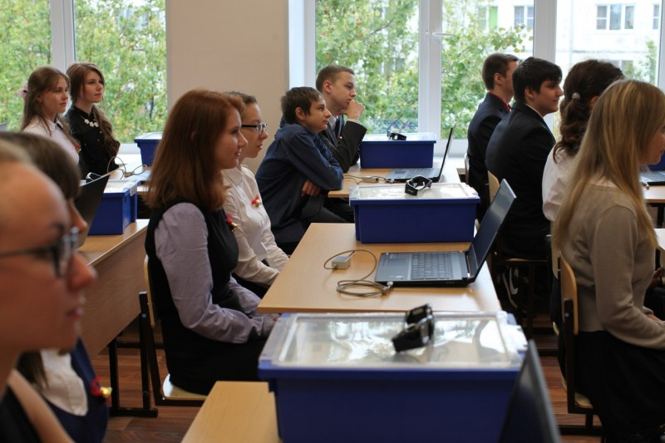
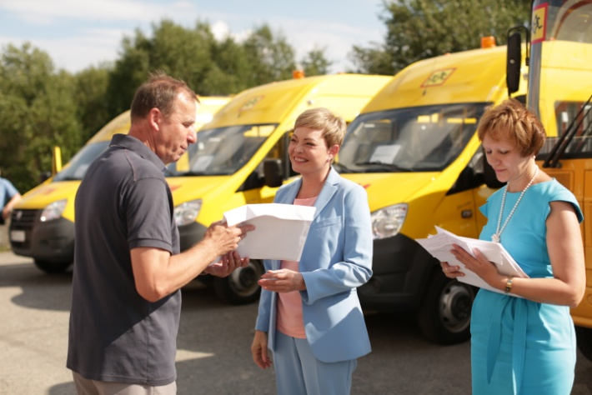
Образование
ОБРАЗОВАНИЕ
На 1 января 2019 года дошкольным образованием охвачен 1161 ребенок в возрасте от 1 года до 7 лет, что составляет 95,1% (в 2018 году – 1181 чел. / 92,5%).
Удовлетворённость потребности населения в услугах дошкольного образования сохраняется на уровне 100%.
Очередность на предоставление мест в детских садах отсутствует.
В муниципальной системе образования функционируют 4 общеобразовательные школы.
Количество обучающихся в учреждениях общего образования выросло и составляет на 01.01.2019 года 1992 человека (на конец декабря 2017 года – 1968 человек).
Полярные Зори - одна из трех региональных площадок VIII Всероссийского Фестиваля науки НАУКА 0+
4 секции: «Робототехника и легоконструирование», секция научных открытий, секция интеллектуальных игр и лекторий.
7 площадок
30 мероприятий
1000 участников разного возраста
Отдел образования администрации г. Полярные Зори поощрен Благодарственным письмом Губернатора Мурманской области за большой вклад в подготовку и проведение мероприятий Фестиваля
Проект Школа Росатома

Slide 14
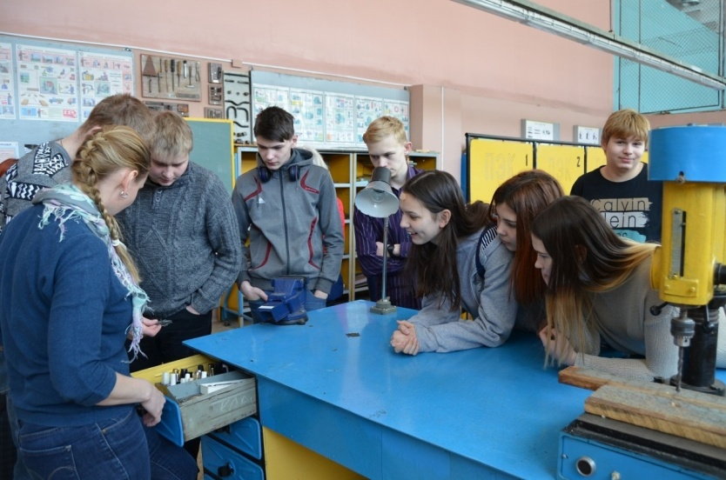
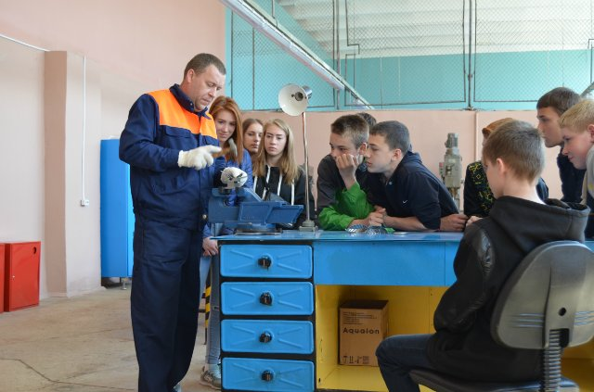
ПРОФЕССИОНАЛЬНОЕ ОБРАЗОВАНИЕ
ГАПОУ МО “Полярнозоринский энергетический колледж”
Наименования профессий, специальностей,
направлений подготовки:
Электромонтер по ремонту и обслуживанию электрооборудования (по отраслям)
Электроснабжение (по отраслям)
Атомные электрические станции и установки
Сварщик (электросварочные и газосварочные работы)
Слесарь по контрольно-измерительным приборам и автоматике
Мастер по контрольно-измерительным приборам и автоматике
Слесарь по ремонту строительных машин
Автоматические системы управления
Контролер банка
Документационное обеспечение управления и архивоведение
Документационное обеспечение управления и архивоведение
Право и судебное администрирование
313 СТУДЕНТОВ

Slide 15
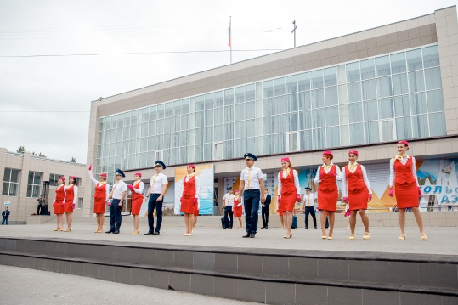
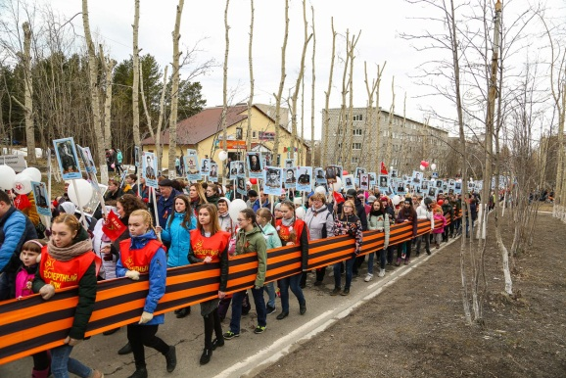
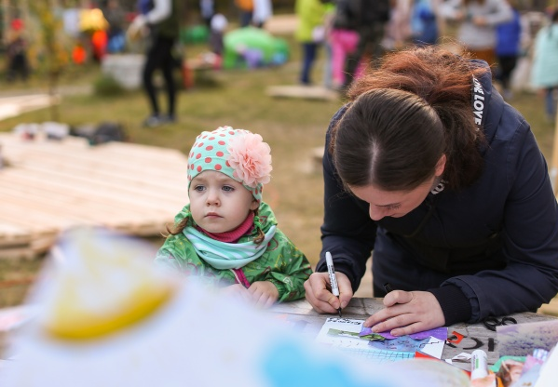
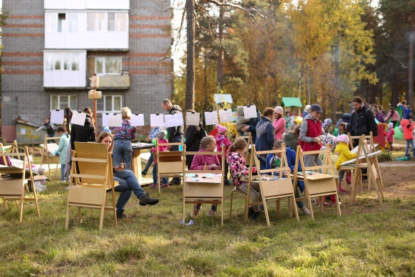
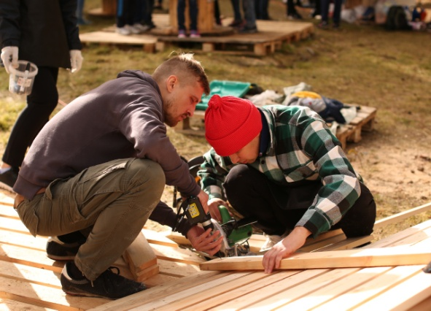
Культура и молодёжная политика
КУЛЬТУРА И МОЛОДЕЖНАЯ ПОЛИТИКА
5 учреждений культуры:
культурно-досуговые учреждения,
детские школы искусств,
централизованная библиотечная система
Количество участников клубных формирований
в 2018 году = 1568 человек
(10% от всего населения)
Число обучающихся детских школ искусств – 576 человек, что составляет 22% от детей в возрасте от 5 до 18 лет, в 2017 году – 545 человек (20%)
В 2018 году процент вовлечения
молодёжи в мероприятия, направленные на самореализацию и социализацию в возрасте
от 14 до 30 лет составил 24 %
(2017 г. – 24%)
Совет молодежи
В 2018 году членами Совета реализованы:
третья танцевальная площадка "Майский вальс",
2 Кольский открытый слет молодежи (КОСМо),
Открытая городская мастерская

Slide 16
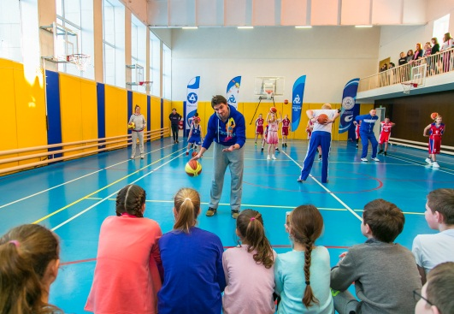
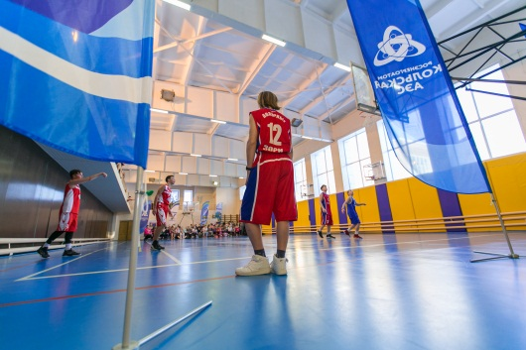
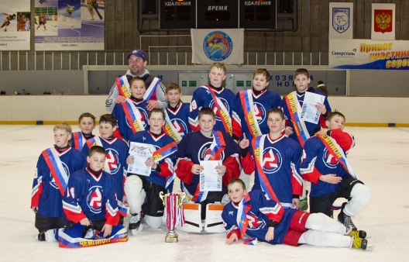
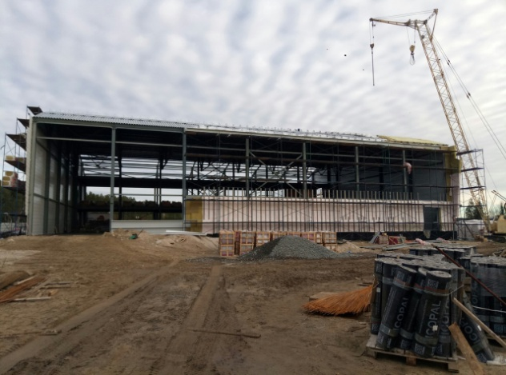
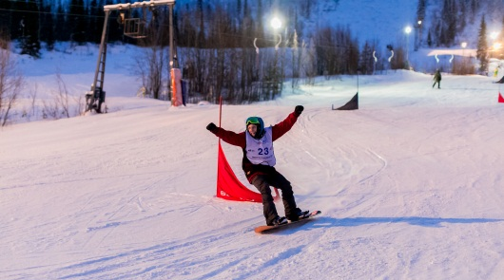
Физическая культура и спорт
ФИЗИЧЕСКАЯ КУЛЬТУРА И СПОРТ
РЕГУЛЯРНО ЗАНИМАЕТСЯ ФИЗКУЛЬТУРОЙ И СПОРТОМ 36,2% НАСЕЛЕНИЯ (6051 человек) В 2017 г. = 34,2%, или 5799 человек.
СПОРТИВНЫЕ ОБЪЕКТЫ:
горнолыжный комплекс "Салма",
крытый ледовый каток имени С.Г. Лимонова,
плавательный бассейн,
стадион с искусственным футбольным полем и беговыми дорожками,
открытый хоккейный корт,
спортивный зал ГДК,
лыжный комплекс с освещенной трассой,
спортивный зал УТП КАЭС
открытая игровая площадка.
ФИЗКУЛЬТУРНО-ОЗДОРОВИТЕЛЬНЫЙ КОМПЛЕКС
общая стоимость
177 млн.182 тыс.руб.
В 2018 г. выполнены работы на сумму 81 млн. 707 тыс.руб.:
произведена выторфовка и замещение грунта,
возведен каркас здания,
обшиты и утеплены стены сендвич-панелями,
проведено устройство кровли,
залиты плиты перекрытия и плиты покрытия,
выполнена кладка кирпичных перегородок,
на 90% установлены витражи

Slide 17
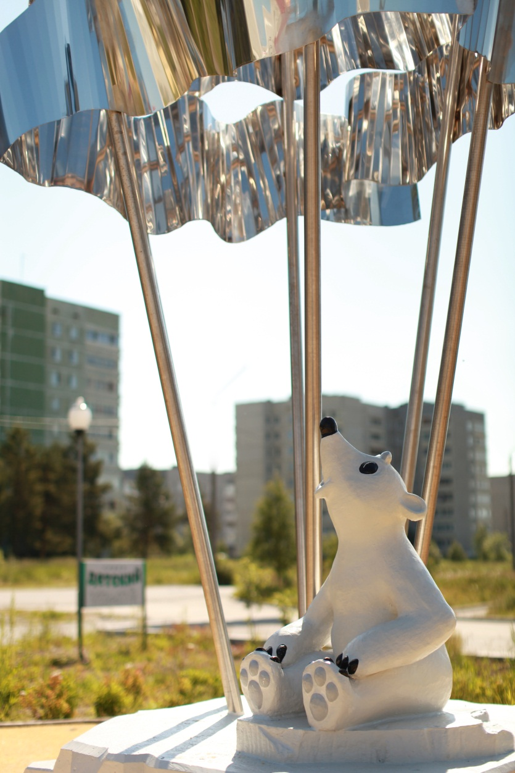
Социальная поддержка населения
СОЦИАЛЬНАЯ ПОДДЕРЖКА НАСЕЛЕНИЯ
СО НКО выделено 124,2 тыс. рублей
проезд онкобольным к месту лечения и обратно – 250,0 тыс. руб.
социальные услуги: 498 человек, 173463 услуги.
138 жилищных субсидии
новогодние подарки малоимущим
160 получателей услуги «Социальное такси».
792 поездки
содействие 35 инвалидам в прохождении медико-социальной экспертизы.

Slide 18
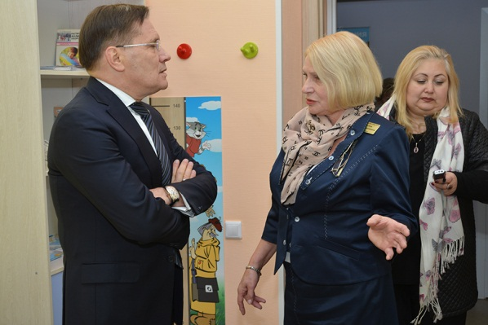
Здравоохранение
ЗДРАВООХРАНЕНИЕ
ФГБУЗ МСЧ – 118 ФМБА России
Терапевтическое
Неврологическое
Хирургическое
Гинекологическое
инфекционные отделения
отделения реанимации и диализа
Проект «Бережливая поликлиника»
10 млн. руб. за счет средств АО «Концерн Росэнергоатом»
установлен сложный комплекс экспертного класса для проведения видеоэндоскопии стоимостью 20 млн. руб.
лабораторное оборудование на сумму 5,0 млн. рублей
Отремонтирована шахта с заменой лифтового оборудования во взрослой поликлинике медсанчасти
Закончен капитальный ремонт пищеблока на сумму 24 млн. 295,0 тыс. руб. и произведена модернизация технологического оборудования на сумму 1 млн. 668,0 тыс. руб.
Начата процедура закупки современного зуботехнического оборудования стоимостью 1 млн. 795 тыс. руб. для стоматологического отделения
Укомлектованность
должностей:
по врачам
= 75,5 %
средний медперсонал
= 81,4 %
младший медперсонал
= 68,7%

Slide 19
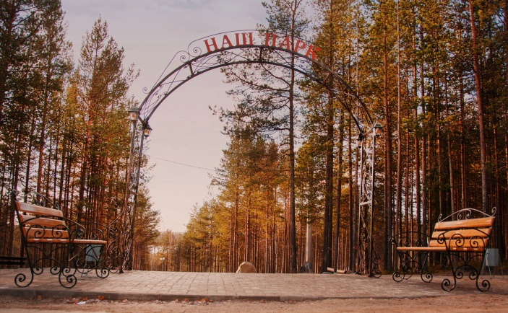
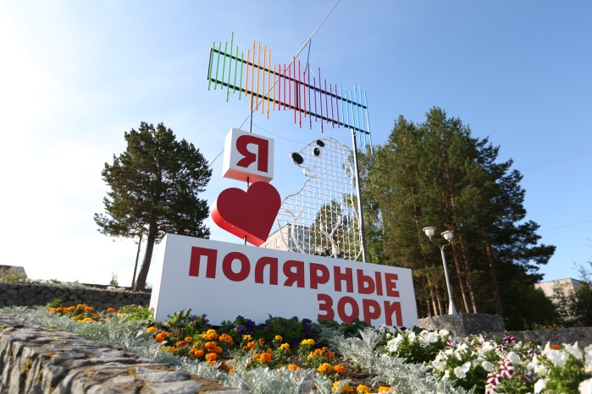
ИТОГИ СОГЛАШЕНИЯ О СОТРУДНИЧЕСТВЕ ГОСКОРПОРАЦИИ «РОСАТОМ» И ПРАВИТЕЛЬСТВА МУРМАНСКОЙ ОБЛАСТИ
За период с 2013 по 2018 год из областного бюджета в рамках существующего соглашения выделено 388 млн. рублей, в том числе в 2018 году – 82 млн. рублей
В 2018 году в рамках реализации Соглашения средства были выделены на реализацию следующих мероприятий
- строительство физкультурно-оздоровительного комплекса;
- благоустройство дворовых территорий и общественных зон;
- проведение ремонтных работ и укрепление материально-технической базы муниципальных учреждений культуры;
- обустройство мест массового отдыха населения. Атом-остров и Спорт-остров)
- обеспечение бесперебойного функционирования и повышение энергетической эффективности объектов и систем жизнеобеспечения
- обеспечение объектами коммунальной и дорожной инфраструктуры земельных участков для многодетных семей
- приобретение автобуса для перевозки детей в общеобразовательные учреждения
- ремонт автомобильных дорог общего пользования

Slide 20
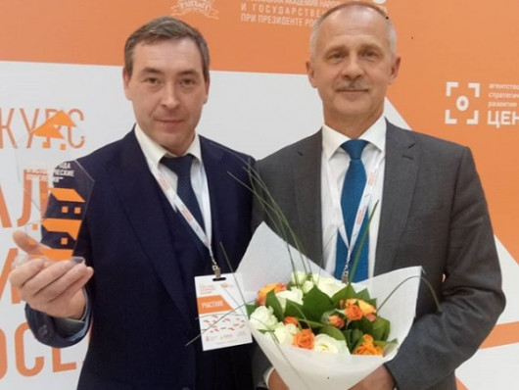
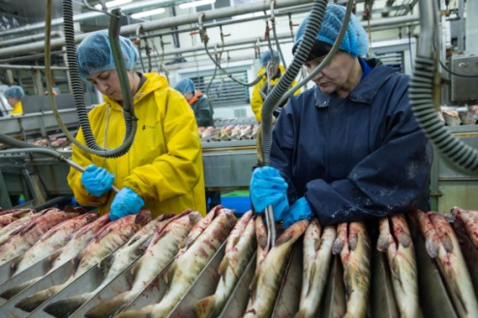
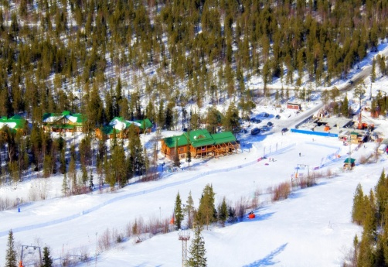
ИНВЕСТИЦИОННЫЕ ПРОЕКТЫ
Строительство физкультурно-оздоровительного комплекса в г. Полярные Зори.
188,4 млн. руб., 2019 г. предусмотрено 101,0 млн. руб.
«Наш парк»
68,6 млн. руб.
Продление срока эксплуатации энергоблока
№ 2
2,5 млрд. руб.
Бульвар"Северное сияние"
82,5 млн. руб.
Застройка 9-го микрорайона
88,22 млн. руб.
Тепличный комбинат
Африкандский ГОК
Рыбзавод
Развитие горнолыжного комплекса Салма

Slide 21
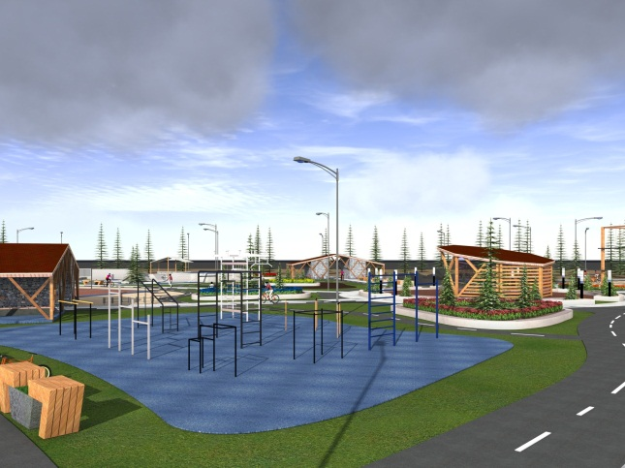
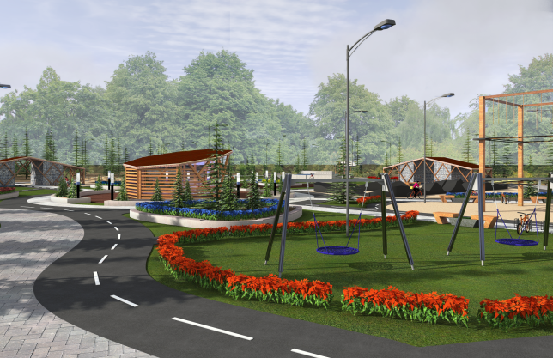
Первоочередные задачи в 2019 году
ПЕРВООЧЕРЕДНЫЕ ЗАДАЧИ В 2019 ГОДУ
завершение строительства и ввод в эксплуатацию ФОК
ремонт муниципальных дорог в 2019 году
модернизация освещения города
развитие и благоустройство парка отдыха и здоровья «Наш парк»
электроснабжение 9-го микрорайона
реализация программы капитального ремонта многоквартирных домов на территории муниципалитета
благоустройство бульвара «Северное сияние» на ул. Партизан Заполярья г. Полярные Зори
переселение из ветхого и аварийного жилья
реализация мероприятий по программе «Формирование комфортной городской среды»

Slide 22
Спасибо за внимание!

